Slide 1
نظام تحويل الصورة إلى نص باستخدام الذكاء الاصطناعي
الاسم: ماجد حميد المطيري
اسم الدورة: علم البيانات وتعلم الآلة
التاريخ:3/10/2024
ل

Slide 2
الأهداف
تطوير نظام يعتمد على الذكاء الاصطناعي لتحويل النصوص من الصور إلى نصوص قابلة للتعديل.
استخدام نماذجHugging Face لمعالجة الصور.
دعم تحويل النصوص من اللغة الإنجليزية إلى اللغة العربية والعكس صحيح.

Slide 3
فكرة المشروع
يهدف المشروع إلى استخراج النصوص من الصور باستخدام نماذج الذكاء الاصطناعي المتقدمة.
يقوم النظام بتحليل الصورة والتعرف على النصوص المكتوبة فيها ثم تحويلها إلى نص قابل للتحرير والبحث.
يدعم النظام أيضًا ترجمة النصوص المستخرجة إلى اللغة العربية باستخدام نموذج ترجمة مُدرب مسبقًا.

Slide 4
التقنيات والنماذج المستخدمة
لغة البرمجة:Python
إطار العمل:PyTorch
المكتبات الأساسية: Hugging Face Transformers، Gradio، PIL
النماذج المستخدمة:
:BLIP لتحويل الصور إلى نصوص.
MarianMT: لترجمة النصوص من الإنجليزية إلى العربية.

Slide 5
مشروع توليد النصوص المشروع السابق
في الأسبوع الخامس، قمت بتطوير مشروع لتوليد النصوص باستخدام نموذج GPT-2.
كان النظام يسمح للمستخدم بإدخال جملة بدء، ويقوم النموذج بتوليد نص مكمل استنادًا إلى المدخل.
المميزات الرئيسية:
يمكن للمستخدم إدخال نص عبر واجهة Gradio
يمكن للمستخدم التحكم في طول النص المُولد باستخدام شريط تمرير (Slider).
حقق المشروع نتائج جيدة في توليد نصوص متناسقة.

Slide 6
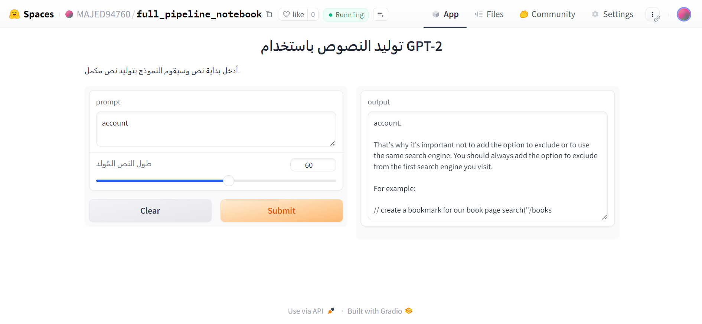
مشروع توليد النصوص المشروع السابق

Slide 7
اكواد مشروع نظام توصيف الصور
في مشروع تحويل الصورة إلى نص، استخدمنا مجموعة من الأدوات والنماذج لتحليل الصور واستخراج النصوص. إليك شرح مختصر لما قمنا باستخدامه في الكود:
1. مكتبة Hugging Face Transformers
لماذا استخدمناها؟ استخدمناها لتحميل نماذج مدربة مسبقًا مثل BLIP لتوليد التوصيفات من الصور وMarianMT لترجمة النصوص.
2. BLIP Model
مهمته: هذا النموذج يتم تدريبه على تحليل الصور وتوليد نصوص توصيفية لما يوجد في الصورة. بمعنى آخر، هو المسؤول عن "قراءة" الصورة واستخراج النصوص منها.
3. MarianMT Model
مهمته: هذا النموذج هو المسؤول عن ترجمة النصوص من اللغة الإنجليزية إلى اللغة العربية. استخدمناه عندما يريد المستخدم تحويل النصوص المستخرجة إلى العربية.
4. Gradio
لماذا استخدمناها؟ استخدمنا Gradio لإنشاء واجهة مستخدم تفاعلية. هذا يسمح للمستخدم برفع صورة واختيار اللغة (إنجليزية أو عربية) ثم عرض النص المستخرج أو ترجمته في نافذة المتصفح.

Slide 8
مخطط العمل
الخطوة 1: يقوم المستخدم برفع صورة من خلال واجهة Gradio.
الخطوة 2: النظام يقوم بتحليل الصورة باستخدام نموذج BLIP لاستخراج النصوص.
الخطوة 3: يتم عرض النص المستخرج في واجهة المستخدم.
الخطوة الاختيارية: يمكن للمستخدم اختيار اللغة العربية، ويقوم النظام بترجمة النص المستخرج باستخدام MarianMT.

Slide 9
النتائج
استخراج النصوص:
تم استخراج النصوص بنجاح من الصور المطبوعة والمكتوبة بخط اليد.
النظام يتعامل مع نصوص ذات خطوط مختلفة وأنماط متنوعة من الصور.
الترجمة:
تمت ترجمة النصوص المستخرجة من الإنجليزية إلى العربية بدقة وكفاءة باستخدام نموذج MarianMT

Slide 10
GitHub Repository
https://github.com/MAJED94760/MAJED94760-Image_Captioning_System_Using_AI

Slide 11
Hugging Face Space
https://huggingface.co/spaces/MAJED94760/Image_Captioning_System_Using_AI

Slide 12
الخاتمة
هذا النظام يقدم تطبيقات عملية واسعة في مجالات مثل رقمنة المستندات، الترجمة الفورية
وتعزيز الوصول إلى المحتوى النصي، مما يساهم في تسهيل الحياة اليومية وتطوير الأدوات المستقبلية
يمكن تحسين النظام مستقبلًا بدعمه للغات إضافية وتحسين دقة الترجمة والتوصيفات.

